Slide 1

Logiciel « Mieux trier à Nantes » V2 alpha
Pour aider les habitants de Nantes Métropole à trier
+
Listing structures de ré-emploi

Slide 2




Logiciel « Mieux trier à Nantes »
Présentation
Créé par l'association « Mieux trier à Nantes »
Objectifs :
  trier plus régulièrement, plus soigneusement
  regrouper tout ce qui concerne le tri sur Nantes Métropole
Utilise les données Open Data
Logiciel libre « Mieux trier » : code, sources, photos
Application mobile www.mieuxtrieranantes.fr
prévu fin 2016
/ 10

Slide 3
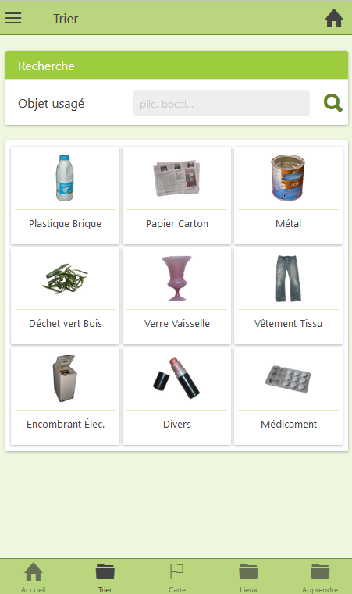
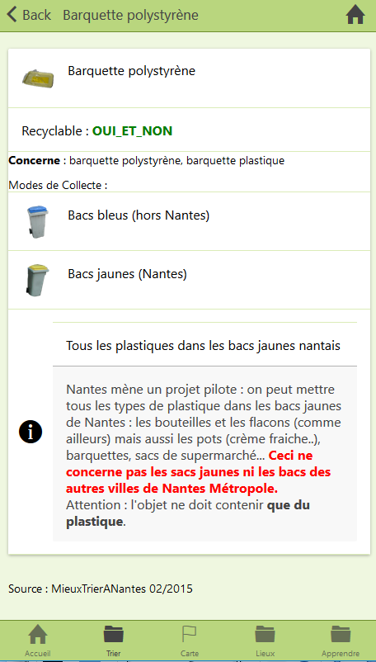
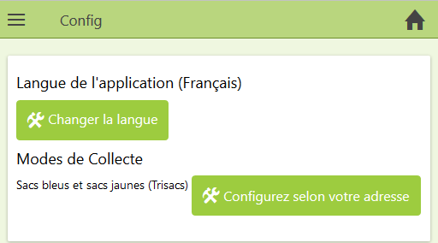
Logiciel « Mieux trier à Nantes »
Savoir trier
3 / 10

Slide 4
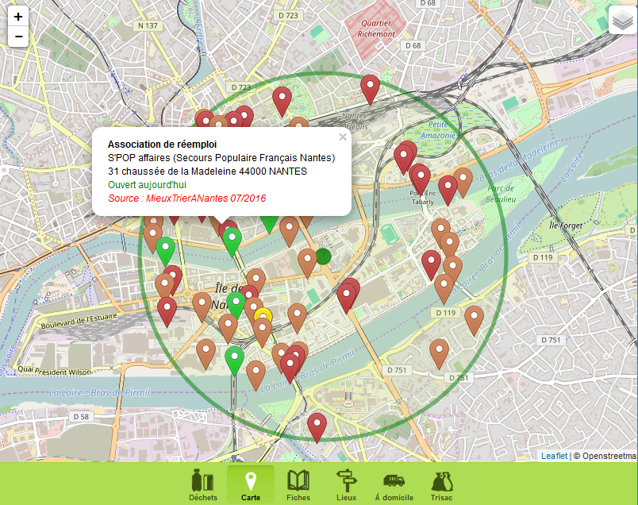
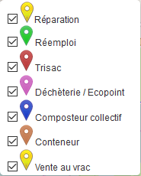
Logiciel « Mieux trier à Nantes »
Carte
Mieux trier à Nantes V1
4 / 10

Slide 5
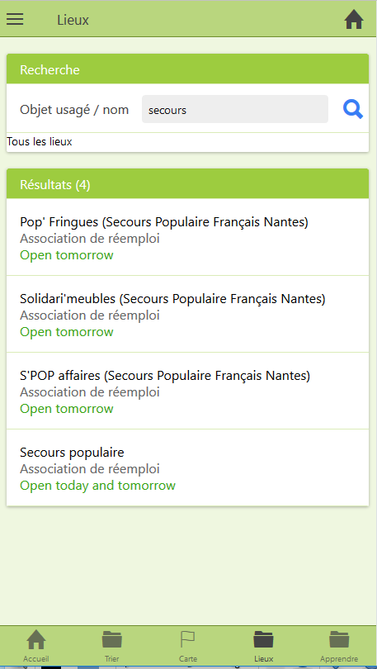
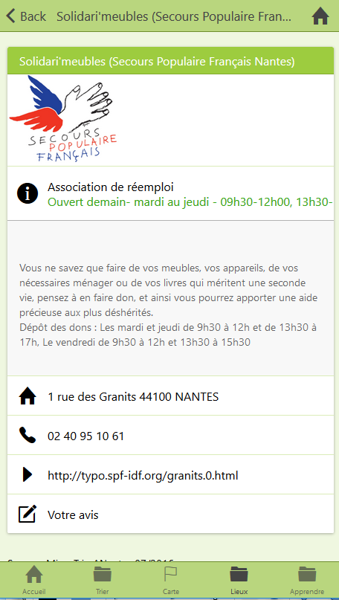
Logiciel « Mieux trier à Nantes »
Trouver les structures de réemploi
5 / 10

Slide 6
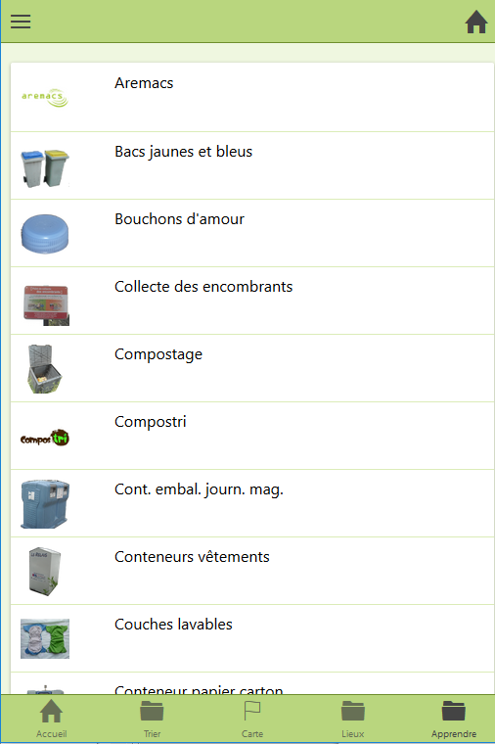
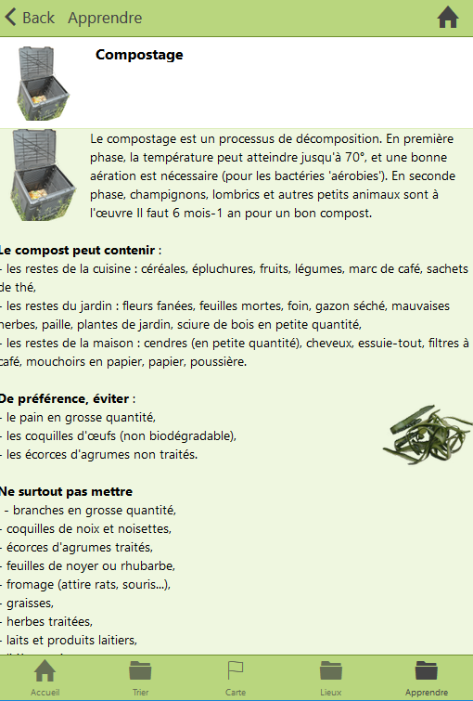
Logiciel « Mieux trier à Nantes »
Fiches
6 / 10

Slide 7
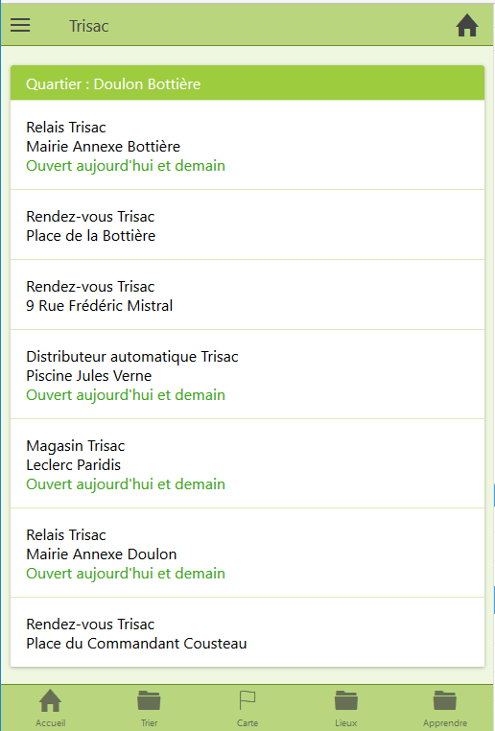
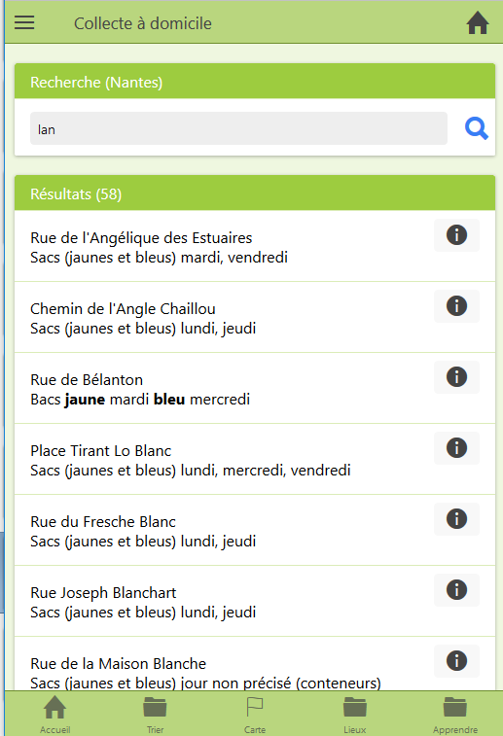
Logiciel « Mieux trier à Nantes »
Distribution sacs / jours de collecte
7 / 10

Slide 8
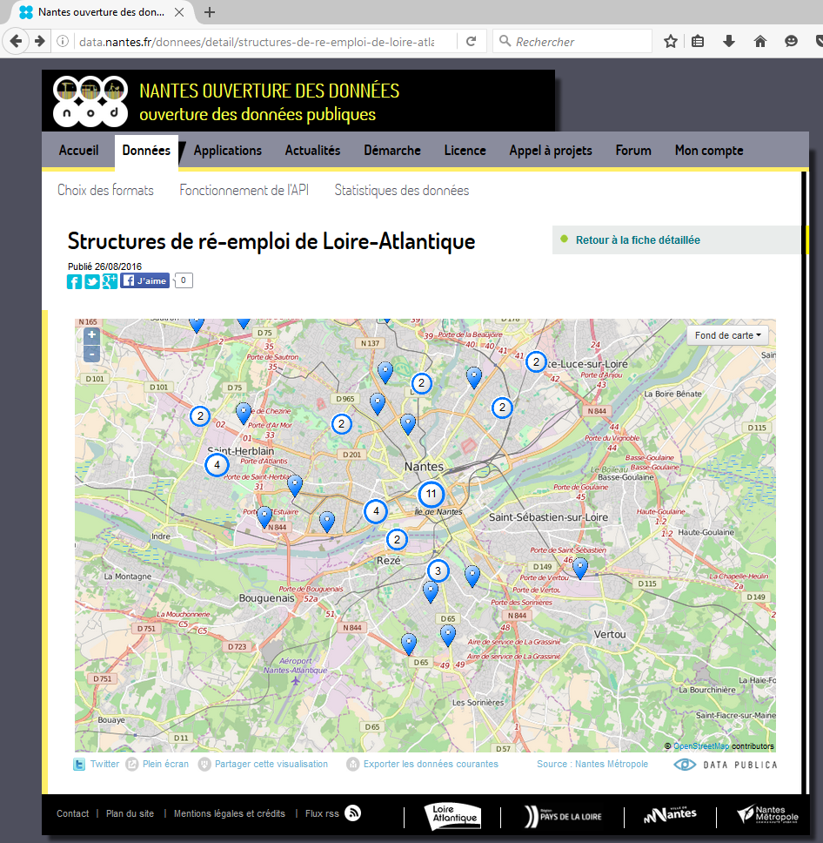
Listing structures de ré-emploi
Portail Open Data
Nous publions les « structures de ré-emploi » sur le portail Open Data Nantes
http://data.nantes.fr/donnees/detail/structures-de-re-emploi-de-loire-atlantique/
/ 10

Slide 9
Listing structures de ré-emploi
Les informations sur chaque structure
Comment fournir les infos :
Formulaire sur http://mieuxtrieranantes.fr/reemploi
Par mail à mieuxtrieranantes@gmail.com
Les infos recueillies :
Acceptez-vous que ces informations soient publiques ? * Oui Non
Type (Association / Entreprise / Autre )
Nom *
Email
Téléphone
Site Internet
Facebook
Google+
Twiter
Fax
Logo : emplacement de l'image
Logo : vos conditions pour la réutilisation de l'image
Adresse : rue/route / complément / code postal / ville / cedex
Latitude (exemple : 47.197236)
Longitude (exemple : -1.624346)
Nantes : quartier administratif
Horaires
Plage horaires (exemple "0101-3112_lu+ma+me+je+ve_10h00-12h30)
Objets usagés * (lister tous les objets usagés récupérés au singulier)
Catégories d'objets usagés : cartouches encre/tuners / Bibelots / Divers / Electroménager / Informatique / Jouet / Livres/BD/CD/DVD / Meuble / Vélo / Vêtements / Bibelot
Description (tout ce qui n'a pas pu être indiqué dans les autres sections)
ID | 16
CODE | stco_reemploi_ataovelo
NOM | ATAO (Saint-Herblain) vélo
STATUT | Association
DESCRIPTION | Plusieurs types de services sont proposés aux entreprises et aux particuliers :<br/>- la vente de bicyclettes remises en état et garanties<br/>-L'entretien de bicyclettes de particuliers ou d'un parc d'entreprise.
ADRESSE | 7 rue du Lamineur
ADRESSE_CPLT
CP | 44800
COMMUNE | SAINT-HERBLAIN
TEL | 02 40 92 89 00
WEB | http://atao-insertion.fr/
EMAIL | velo@atao-insertion.fr
TWITTER
FACEBOOK | https://www.facebook.com/ATAOnantes/?fref=ts
GOOGLE_PLUS
PLAGES_HORAIRES | 0101-3112_lu+me_08h00-12h00+13h30-16h00,0101-3112_ma+je_08h00-12h15+13h00-17h00,0101-3112_ve_08h00-12h00
OBJETS_RECUPERES | vélo,roue,pédalier
CATEG_OBJETS | vélo
latitude | 47.218935
longitude | -1.645201
ORIGINE_INFO | Entretien Atao / MieuxTrierANantes 03/2016
Horaires | Lundi et mercredi : 8h - 12h & 13h30 – 16h, Mardi et jeudi 8h - 12h15 & 13h – 17h, Vendredi 8h – 12h<br/>Le 1er mercredi de chaque mois : ouverture à 13h30
Acceptez-vous que ces informations soient publiques ? | OUI
/ 10

Slide 10
Listing structures de ré-emploi
Liste des structures
Liste des structures (au 09/2016) :
Action cancer 44 (La Chapelle Sur Erdre) - Action cancer 44 (Rezé) - ALIS44 - Arbres - ARCADE - ATAO (Saint-Herblain) auto - ATAO (Saint-Herblain) vélo - Atelier Bar'Amel trajet - Atelier du Retz Emploi (Le Breil) - Atelier du Retz Emploi (Le Pèlerin) - Atelier du Retz Emploi (Saint Brévin) - Atelier du Retz Emploi (Sainte-Pazanne) - Bouchon d'Amour - Ça Tourn'au Troc (Couëron) - Déchèterie Paimboeuf / Saint Viaud - DING-FRING Chantier Navals - DING-FRING Nantes Erdre Grand Clos - DING-FRING Palais des Congrès - DING-FRING Rezé - Ecophone 44 - Emmaus Bouguenais - Envie 44 Saint Herblain - La Boîte Utile (Vincent Gache, Nantes) - La Boîte Utile 2 (Sainte-Thérèse, Nantes) - La Boîte Utile 3 (La Bottière, Nantes) - La Croix Rouge / Meubles,bibelots - La Croix Rouge / Vestiboutique - La Pomme et La Lionne - La récupérette (Clisson) - La Ressourcerie de l'ïle - Le comptoir du Solilab (Atelier du Retz Emploi et Ding Fring) - Les marchands de sable - LEVER L'ENCRE - L'homme debout - Nâga - Nantes Ecologie L'Air Livre (château Nantes) - Nantes Ecologie L'Air Livre (Cité des Congrès Nantes) - OCE'ENCRE - Orthopédie sans Frontières - Oser forêt vivante - Papiers de l'espoir - Point Encre Et Toner - Pop' Fringues (Secours Populaire Français Nantes) - Re-act - Relais Atlantique - Secours populaire - Solidari'meubles (Secours Populaire Français Nantes) - S'POP affaires (Secours Populaire Français Nantes) - Stations services - Tech Recyclage - TRAIT D'UNION - Transformeurs - TRIS Actif Ouest - Velocampus - Véti Frat - La Fraternité
/ 10

